Slide 1
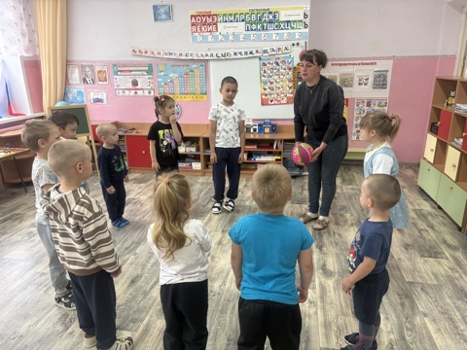

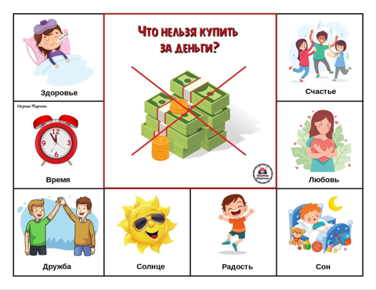
С ребятами была проведена игра с мячом на тему: «Финансовый мяч»
Цель игры: закрепить у детей в памяти базовые понятия финансовой грамотности.

